Slide 1


Posiedzenie Krajowego Zespołu
ds. Zderzeń Statków Powietrznych ze Zwierzętami (WLD)
16.12.2024

Slide 2

PLAN PREZENTACJI
WPROWADZENIE
ANALIZY I STATYSTYKI za 2023 rok
  Zderzeń Statków Powietrznych ze Zwierzętami (WLD)
  Bezpieczeństwa Dróg Startowych (RI + RE)
PODSUMOWANIE
16.12.2024
URZĄD LOTNICTWA CYWILNEGO
02

Slide 3

1. WPROWADZENIE
Obowiązek wskazania obszarów zagrożeń, które zostaną objęte procedurą szczególnych analiz i nadzoru Prezesa ULC wynika z międzynarodowych uregulowań prawnych zawartych w poniżej wskazanych dokumentach:
Na poziomie światowym mamy Globalny Plan Bezpieczeństwa Lotniczego (GASP – Global Aviation Safety Plan) opisujący działania przewidziane do realizacji przez ICAO, Regionalne Organizacje Nadzoru Lotniczego, Państwa Członkowskie ICAO oraz przemysł lotniczy.
W Regionie Europejskim (w rozumieniu ICAO) działania opublikowane są w Regionalnym (Europejskim) Planie Bezpieczeństwa Lotniczego – EU-RASP (European Regional Aviation Safety Plan).
Na poziomie europejskim przedstawiane w Europejskim Planie Bezpieczeństwa Lotniczego (EPAS – European Plan for Aviation Safety) działania przewidziane są zarówno dla instytucji EU (w tym EASA) jak i Państw Członkowskich oraz podmiotów branży lotniczej.
Państwa Członkowskie (ICAO i EASA) są natomiast zobligowane do wypracowania adekwatnych i komplementarnych planów i rozwiązań na poziomie krajowym.
16.12.2024
01
URZĄD LOTNICTWA CYWILNEGO
03

Slide 4
Krajowy Plan Bezpieczeństwa na lata 2024 – 2026
https://ulc.gov.pl/_download/bezpieczenstow_lotow/program-bezpieczenstwa/KPB_2024-2026/Krajowy_Plan_Bezpiecze%C5%84stwa_2024-2026v1.pdf
1. W krajowym obszarze zagrożeń zdefiniowano :
Zderzenia z ptakami (Birdstrike – BS) – poz. 3.a)
Zagrożenia ze strony zwierząt (Wildlife hazard – RI-A) – poz. 3.b)
2. W europejskim obszarze zagrożeń zdefiniowano:
Wtargnięcie na drogę startową (Runway Incursion - RI) – poz. 2.a)
Wypadnięcie z drogi startowej (Runway Excursion - RE) – poz. 2.b)
16.12.2024
01
URZĄD LOTNICTWA CYWILNEGO
04

Slide 5

2. ANALIZY I STATYSTYKI
a) Zderzenia Statków Powietrznych z ptakami (Birdstrike – BS)
Zdarzenia w kategorii BIRD są ściśle definiowane jako zderzenia ptaka ze statkiem powietrznym, który jest w locie, podczas startu lub lądowania. Termin ten jest często rozszerzany na inne ataki dzikich zwierząt – na przykład z nietoperzami.
Bird Strike jest powszechny i może stanowić poważne zagrożenie dla bezpieczeństwa samolotów. W przypadku mniejszych statków powietrznych może dojść do znacznych uszkodzeń konstrukcji statku powietrznego, a wszystkie statki powietrzne, zwłaszcza z silnikami odrzutowymi, są podatne na utratę ciągu, która może następować po wchłonięciu ptaków do wlotów powietrza silnika.
Zderzenia z ptakami mogą wystąpić w dowolnej fazie lotu, ale największe prawdopodobieństwo jego wystąpienia istnieje w fazie startu, początkowego wznoszenia, podejścia i lądowania statku powietrznego ze względu na większą liczbę ptaków w locie na niższych poziomach.
Ponieważ większość ptaków lata głównie w ciągu dnia, do większości zdarzeń dochodzi w godzinach dziennych.
16.12.2024
URZĄD LOTNICTWA CYWILNEGO
05

Slide 6
2. ANALIZY I STATYSTYKI
a) Zderzenia Statków Powietrznych z ptakami (Birdstrike – BS)
16.12.2024
URZĄD LOTNICTWA CYWILNEGO
06

Slide 7
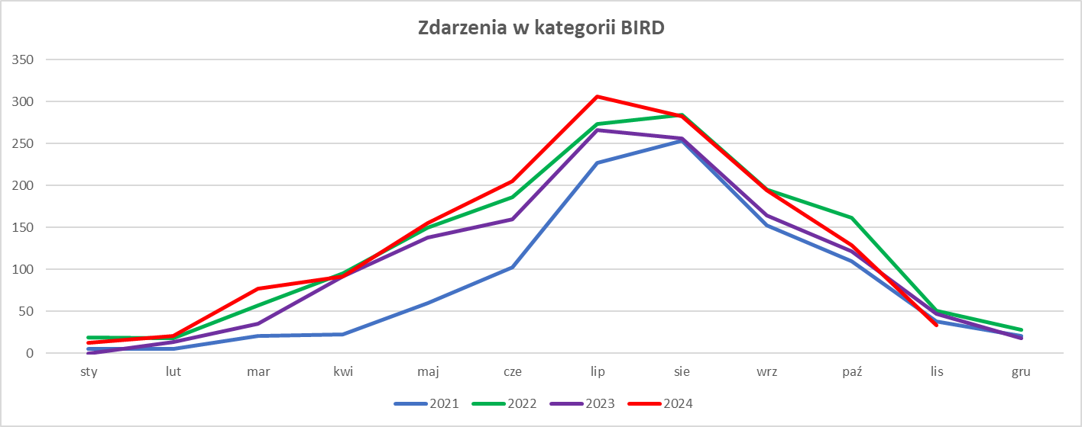
2. ANALIZY I STATYSTYKI
a) Zderzenia Statków Powietrznych z ptakami (Birdstrike – BS)
16.12.2024
URZĄD LOTNICTWA CYWILNEGO
07

Slide 8
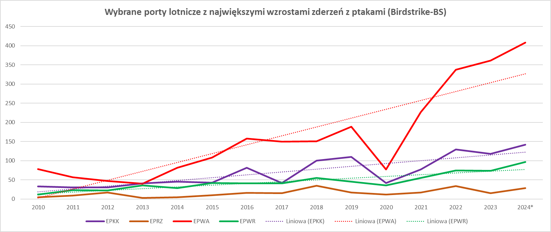
2. ANALIZY I STATYSTYKI
a) Zderzenia Statków Powietrznych z ptakami (Birdstrike – BS)
16.12.2024
* Dane za 2024 obejmują okres styczeń - listopad w pełnym wymiarze oraz grudzień do 04.12.2024
URZĄD LOTNICTWA CYWILNEGO
08

Slide 9
2. ANALIZY I STATYSTYKI
a) Zderzenia Statków Powietrznych z ptakami (Birdstrike – BS)
Należy zachować ostrożność podczas interpretacji gromadzonych danych.
Na przykład lotnisko z rosnącą liczbą zderzeń z ptakami niekoniecznie staje się bardziej ryzykowną lokalizacją. Całkowita liczba zdarzeń w kategorii BIRD na lotnisku, rozpatrywana oddzielnie, nie jest dobrym wskaźnikiem ryzyka; krytyczne znaczenie ma analiza danych według gatunków ptaków i rozróżnienie zderzeń wielokrotnych i pojedynczych. Jeśli wzrost zarejestrowanych zderzeń z ptakami można przypisać zwiększeniu liczby incydentów spowodowanych spotkaniami z pojedynczymi małymi ptakami, podczas gdy liczba zderzeń z udziałem dużych gatunków ptaków i/lub stad ptaków spada, może to świadczyć o lepszym zarządzaniu zagrożeniami oraz lepszym poziomie raportowania zdarzeń.
16.12.2024
URZĄD LOTNICTWA CYWILNEGO
09

Slide 10
2. ANALIZY I STATYSTYKI
b) Zagrożenia ze strony zwierząt (Wildlife hazard – RI-A)
Zagrożenia związane z obecnością zwierząt w polu manewrowym lotnisk. Zdarzenia tego typu mają miejsce także w dużych portach lotniczych co może negatywnie wpłynąć na bezpieczeństwo operacji pasażerskich.
16.12.2024
SPIs w zakresie ADR dotyczą wszystkich kategorii i typów statku powietrznego oraz wszystkich rodzajów operacji (CAT, GA, lotnictwo państwowe etc.).
URZĄD LOTNICTWA CYWILNEGO
10

Slide 11
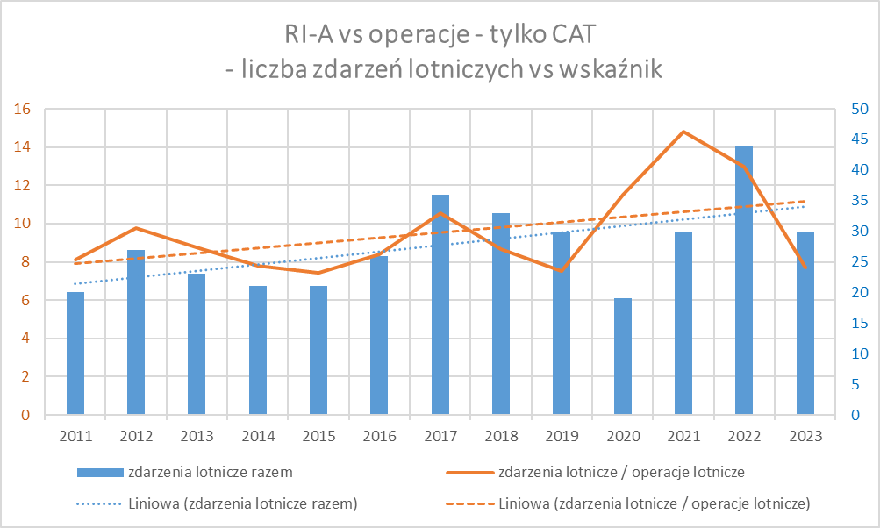
2. ANALIZY I STATYSTYKI
b) Zagrożenia ze strony zwierząt (Wildlife hazard – RI-A)
16.12.2024
URZĄD LOTNICTWA CYWILNEGO
11

Slide 12
5. PODSUMOWANIE
Zderzenia z ptakami (BIRD)
W latach 2011-2023 nie zanotowano w RP wypadku lotniczego z powodu zderzenia z ptakiem / ptakami. Jednakże nieustannie (poza pierwszym rokiem pandemii) rosła liczba zgłaszanych zdarzeń. Trend wzrostowy wskaźnika zatrzymał się w 2020, by w kolejnym roku gwałtownie przyspieszyć. Wpływ na to mogła mieć większa (w otoczeniu lotnisk) aktywność ptaków, które w trakcie pandemii nie tylko zwiększyły swoją liczebność, ale również rozszerzyły swoje terytoria ze względu na drastycznie mniejszą niż zwykle liczbę operacji. W 2022 roku zaobserwowano niewielki spadek wartości wskaźnika podobny do analogicznych spadków dla innych klas zdarzeń w tym okresie. W roku 2023 tendencja spadkowa była kontynuowana (jest to jeszcze bardziej widoczne na wykresie obrazującym wartości osiągane przez wskaźnik - zdarzenia odniesione do liczby operacji). Trend spadkowy wskaźnika BIRD, obserwowany w ostatnich dwóch latach (spadek o około 9% rok do roku) nie wpłynął znacząco na zmianę wieloletniego trendu wzrostowego, zwłaszcza biorąc pod uwagę intensyfikację operacji lotniczych.
16.12.2024
Celem działań w tym obszarze w ramach KPB jest utrzymanie liczby wypadków na poziomie zerowym pomimo zwiększającego się ruchu lotniczego oraz monitorowanie i weryfikowanie skali problemu związanego ze zderzeniami z ptakami (BIRD) i dobraniem odpowiednich działań zapobiegawczo-informacyjnych.
URZĄD LOTNICTWA CYWILNEGO
12

Slide 13
5. PODSUMOWANIE
Zderzenia z ptakami (BIRD)
Widoczny na wcześniej przedstawionych wykresach przyrost liczby zgłoszeń wynika w dużej mierze ze wzrostu świadomości pilotów i podmiotów lotniczych, a co za tym idzie – większej zgłaszalności takich zdarzeń, co służy ocenie realnego poziomu ryzyka.
Ponieważ około 90% wszystkich zgłoszeń dotyczących zderzeń z ptakami o znanej lokalizacji ma miejsce na lotnisku lub w jego pobliżu, kwestia ta wpływa nie tylko na operatorów statków powietrznych, ale także na bezpieczeństwo operacyjne lotnisk. Zbieranie danych o zderzeniach z ptakami ma na celu ułatwienie wykrywania miejsc, w których istnieje duże prawdopodobieństwo wystąpienia znacznego zagrożenia zderzeniami z ptakami i może pomóc w określeniu charakteru problemu. Dane dotyczące zderzeń ptaków (i innych zderzeń z dzikimi zwierzętami) są niezbędne do zarządzania tymi zagrożeniami na lotniskach i wokół nich. Informacje te są również przydatne dla producentów kadłubów samolotów i silników, pomagając im w projektowaniu konstrukcji i silników płatowców odpornych na uderzenia ptaków. Dlatego też raporty o zderzeniach ptaków o odpowiedniej jakości, zebrane, przeanalizowane i ostatecznie przekazane do ICAO przez państwa, mają wielką wartość na poziomie krajowym, regionalnym i globalnym
16.12.2024
URZĄD LOTNICTWA CYWILNEGO
13

Slide 14

DZIĘKUJĘ ZA UWAGĘ
Leszek Czeszejko-Sochacki
Wydział Analiz Bezpieczeństwa Lotniczego
Departament Zarządzania Bezpieczeństwem w Lotnictwie Cywilnym
tel. +48 (22) 520 75 29
e-mail: lczeszejko@ulc.gov.pl
16.12.2024
URZĄD LOTNICTWA CYWILNEGO
14

